Slide 1
randbookBot
бот по рекомендации книг
Кукшалов В.И

Slide 2
Идея проекта
всем нам порой бывает скучно, одиноко, но ведь книга - лучший компаньон, а мой бот может порекомендовать случайную книгу!

Slide 3
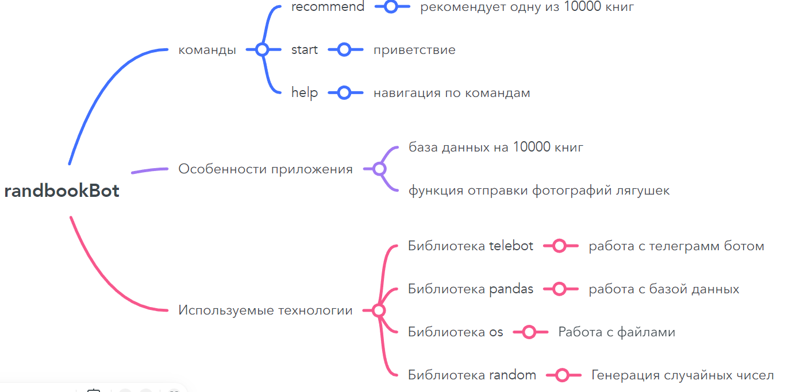
Описание реализации

Slide 4
Заключение
Я улучшил свои навыки работы с telebot, pandas, os.
Повысил чистоту кода, самостоятельно решил множество проблем. Получил опыт в работе с TelegramBotAPI
В дальнейшем я планирую добавить больше функций и развивать этот проект.

